Slide 1
Sähkömagnetismi

Slide 2
Magnetismi
Magneetissa on kaksi napaa: S-napa eli etelänapa ja N-napa eli pohjoisnapa.
Magneettien välillä on vuorovaikutus, joka ilmenee napojen välisinä voimina.
Erinimiset navat vetävät ja samannimiset navat hylkivät toisiaan.

Slide 3
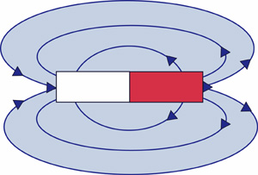
Sauvamagneetin magneettikenttä
Magneetin ympärillä on magneettisten voimien vaikutusalue, jota sanotaan magneettikentäksi.

Slide 4
Magneetteja on kahdenlaisia: kestomagneetteja ja väliaikaisia magneetteja.
Rauta on magnetoituva aine, jossa on pieniä alkeismagneetteja.
Magneetin ja rautakappaleen välillä on vetovoima magneetin kummassakin navassa.
Siveltäessä rautakappaletta alkeismagneetit järjestyvät samansuuntaisesti.

Slide 5
Sähkömagneetti
Johtimessa kulkeva sähkövirta synnyttää johtimen ympärille magneettikentän.
Kun käämi yhdistetään tasajännitteeseen, saadaan sähkömagneetti.
Sähkömagneetissa käämin sisälle laitetaan usein rautasydän vahvistamaan magneettista vaikutusta. Myös käämin kierrosten lisääminen vahvistaa magneettista vaikutusta.

Slide 6
Sähkömagneettinen induktio
Sähkömagneettinen induktio on tärkeä ilmiö sähkötekniikassa ja sähkömagneettisissa energiamuuntimissa, kuten generaattoreissa ja muuntajissa.
Näissä muuttuva magneettikenttä indusoi käämiin jännitteen, joka taas synnyttää suljettuun virtapiiriin virran.
Tämän voi havaita heiluttelemalla sauvamagneettia käämin sisällä ja seuraamalla virtamittaria.

Slide 7
Käämiin indusoituva jännite
Indusoituvan jännitteen suuruus riippuu
Käämin kierrosten lukumäärästä
Magneetin liikuttelunopeudesta
Magneetin voimakkuudesta
Rautasydämestä

Slide 8
Sähkömoottori
Sähkömoottori on sähköllä toimiva moottori, jonka avulla sähköenergiaa muutetaan mekaaniseksi energiaksi. Sähkömoottorissa luodaan kelalle käärittyjen johtimien eli käämien väliseen magnetoituvaan metalliin sähkön avulla magneettikenttä, jonka napaisuutta sopivalla taajuudella vaihtelemalla moottori saadaan pyörimään.

Slide 9
Generaattori
Generaattorissa liike-energia muuttuu sähköenergiaksi.

Slide 10
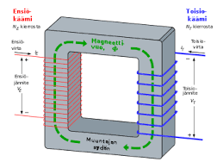
Muuntaja
Muuntaja muuttaa vaihtojännitteen suuremmaksi tai pienemmäksi riippuen käämin kierrosten suhteesta.

Slide 11
Muuntajan toiminta
Muuntajan toiminta perustuu induktioilmiöön, joten muuttuva magneettikenttä on muuntajan toiminnan edellytys. Tästä syystä muuntajalla voidaan muuntaa vain vaihtojännitteen suuruutta.
Ensiökäämin kierrosten lukumäärä N1 vaikuttaa syntyvän magneettikentän voimakkuuteen.
Myös toisiokäämin kierrosten lukumäärällä N2 on merkitystä indusoituvan jännitteen suuruuteen. Muuttuvassa magneettikentässä olevaan käämiin indusoituu sitä suurempi jännite, mitä enemmän kierroksia käämissä on.
Jos jännite halutaan pienentää puoleen alkuperäisestä, toisiokäämin kierrosluku on puolet ensiökäämin kierrosluvusta. Muuntajalla voidaan myös kasvattaa alkuperäistä jännitettä. Tällöin toisiokäämissä on enemmän kierroksia kuin ensiökäämissä.

Slide 12
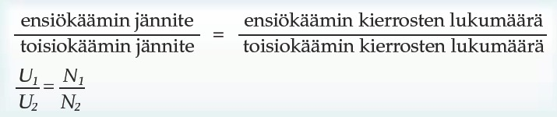
Muuntajan muuntosuhde

Slide 13
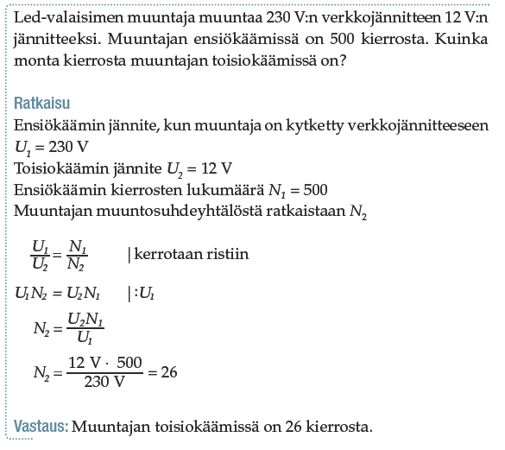
Esimerkkilasku muuntajasta

